Slide 1
Fortnite
KRISTIJAN Šimić
Adrian Pifar
1.b

Slide 2
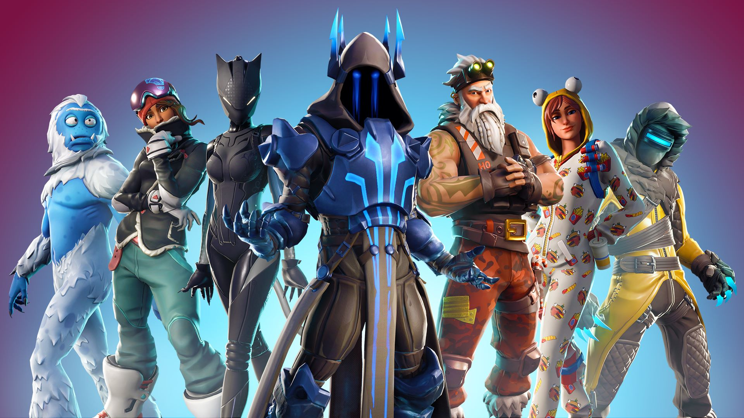
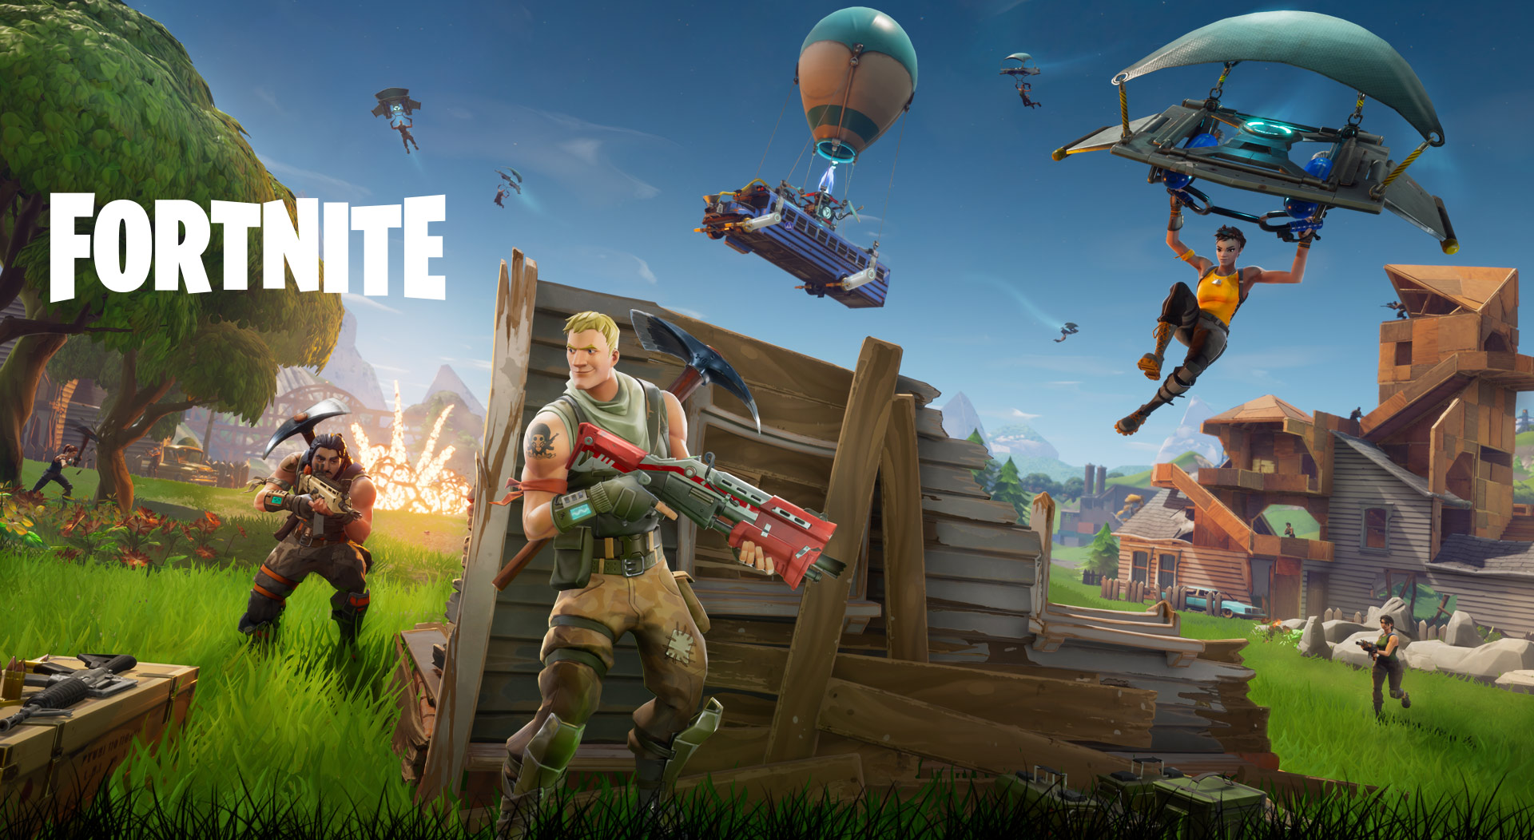
O fortnite-u
Fortnite je među najpopularnijim video-igrama svijeta koju su razvili studiji Epic Games i People Can Fly
Najveću popularnost je stekla u 2018. g. nakon što je postala besplatna igrica
Fortnite diljem svijeta ima više od 78,3 milijuna među kojima smo nas dvojica

Slide 3
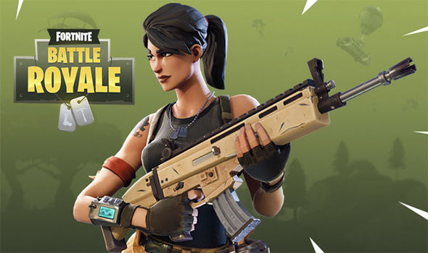
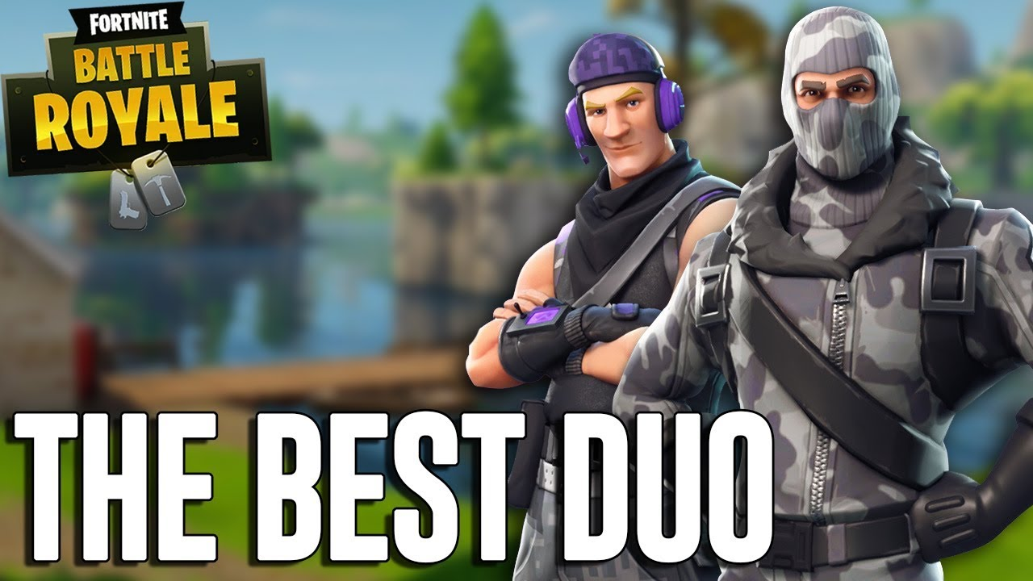
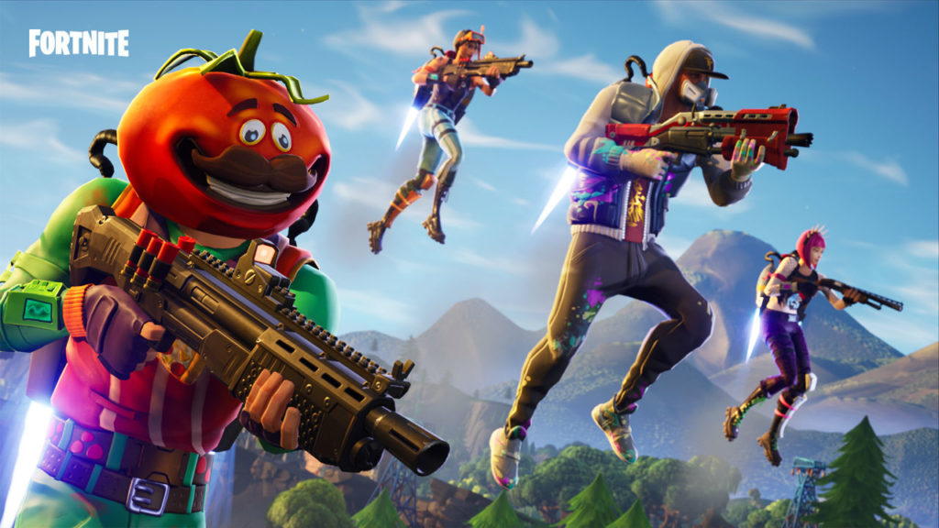
Modovi igre
Prvi način igre je bio:
-Solo (jedan igrač protiv ostalih 99 dok se i oni ubijaju)
-Duo (50 timova po dvije osobe)
-Squad (25 timova po 4 osobe)
-Ostali modovi (Sniper mode samo snajperi, Legendary mode…)
Battle Royale, Save The World, Creative
Solo mode
Squad mode
Duo mode

Slide 4
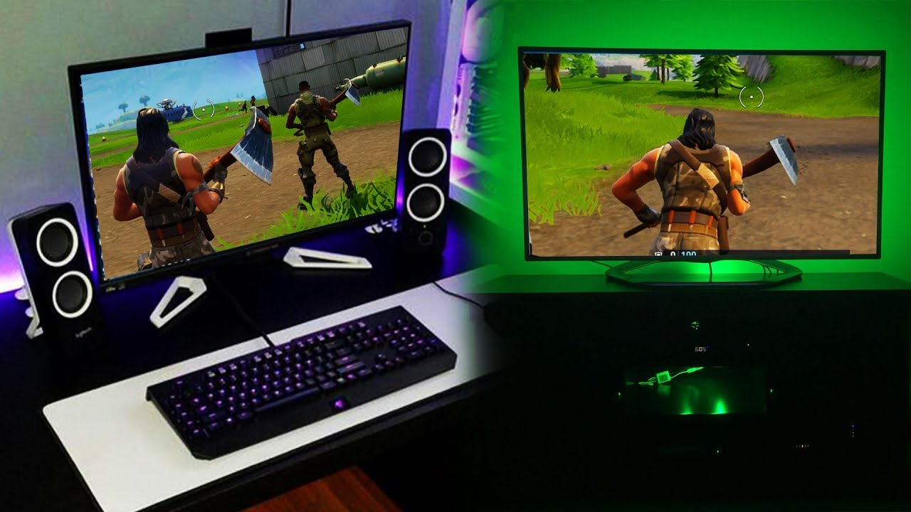
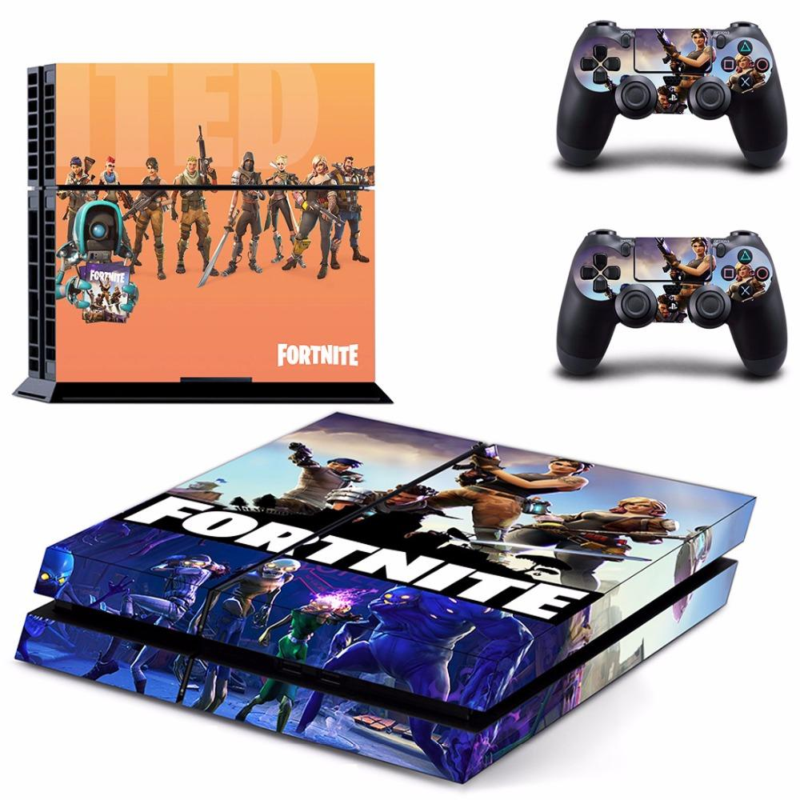
Platforme
Računala-najviše se igra preko njih i oko 50% se koriste
PlayStation 4- teža igra, oko 20-25% se koristi
Xbox One-također teža igra, oko 15%
Android i IOS-najteža i najsporija igra, oko 10%
Ostali- do 3%
Računala
PlayStation 4

Slide 5
Način igre
Na početku igre u svakim modovima se stvoriš na Spawnu (mjesto gdje se igrači prije igre okupe)
Sa Spawna se ide u leteći autobus sa kojega iskačete na mjesto gdje želite ići, ima puno gradova i puna manjih mjesta koje se sve vide na mapi
Tijekom igre igrači se ubijaju i ima ih sve manje, ali fora je u tome što te oluja koja ti troši živote tjera u sigurnu zonu koja postaje sve manja pa se igrači lakše nađu
Postoje različite jačine pušaka i dijele se po bojama: siva (uncommon), zelena (rare), ljubičasta (epic), zlatna (legendary)
Pobijednik može biti samo jedan i to je onaj tko zadnji ostane

Slide 6
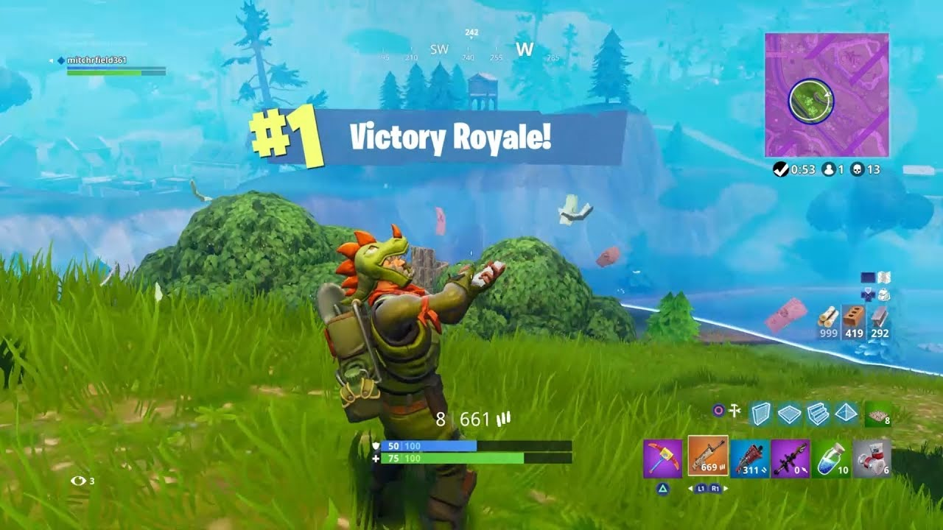
Kraj!

